Slide 1
第五章 端到端传输(8)

Slide 2
提纲
5.1 传输层协议概述
5.2 用户数据报协议 UDP
5.3 传输控制协议 TCP
5.3.1 TCP协议概述
5.3.2 TCP报文段格式
5.3.3 连接管理
5.3.4 可靠和有序传输
5.3.5 流量控制
5.3.6 触发传输
5.3.7 自适应重传
5.3.8 拥塞控制

Slide 3

超时重传的效率问题
5.3.7 自适应重传
超时重传，作为TCP中最基本的重传机制，通常效率很低
超时的粗粒度实现方法导致连接在等待一个定时器超时时，很长一段时间连接无效
S
R
发送 M₁
发送 M₂
确认 M₁
发送 M₃
确认 M₂
发送 M₄
发送 M₅
RTO
发送 M₆
发送 M₇
重传 M₃
t
t

Slide 4
快速重传 (fast retransmit)
5.3.7 自适应重传
基本思想：重复确认触发重传
接收方：当报文段到达，立刻回复ACK，即使该序号已被确认过
要求接收方不要等待自己发送数据时才进行捎带确认，而是要立即发送ACK，即使收到了乱序的报文段也要立即发出对已收到的报文段的重复确认
同一个确认的再一次重传称为重复确认 (duplicate ACK)
发送方：收到一个重复ACK，就知道接收方必定收到乱序到达的报文段，表明其前面的分组可能丢失
也可能只是延迟，未丢失
发送方等待，一旦收到一定数量 (实际应用中，3) 的重复ACK，立即触发重传

Slide 5
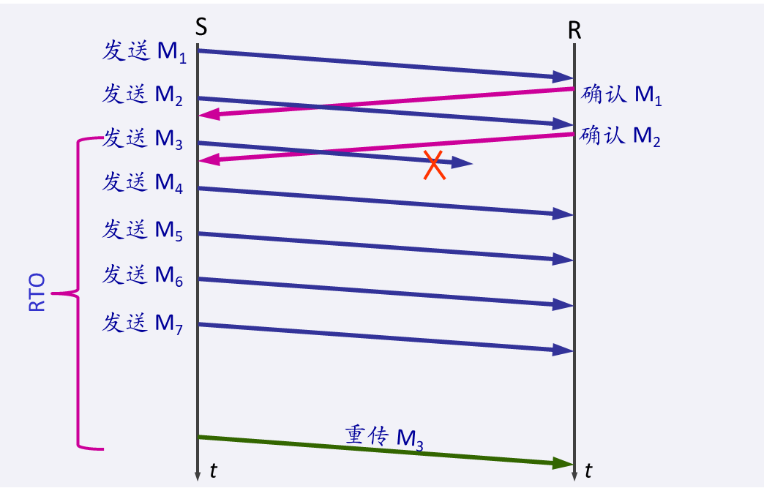
快速重传 (fast retransmit)
5.3.7 自适应重传
基本思想：重复确认触发重传
S
R
发送 M₁
发送 M₂
确认 M₁
发送 M₃
确认 M₂
发送 M₄
发送 M₅
重复确认 M₂
收到三个连续的
对 M₂ 的重复确认
立即重传 M₃
发送 M₆
重复确认 M₂
发送 M₇
重复确认 M₂
重传 M₃
t
t

Slide 6
快速重传 (fast retransmit)
5.3.7 自适应重传
快速重传通常可以在1个RTT内重传数据丢包
因为数据包通常都是连续发送的
网络的吞吐量提高约20%
S
R
发送 M₁
发送 M₂
确认 M₁
发送 M₃
确认 M₂
发送 M₄
发送 M₅
重复确认 M₂
收到三个连续的
对 M₂ 的重复确认
立即重传 M₃
发送 M₆
重复确认 M₂
发送 M₇
重复确认 M₂
重传 M₃
t
t

Slide 7
快速重传 (fast retransmit)
5.3.7 自适应重传
快速重传不能代替常规超时机制，仅是增强功能
并非取消超时重传定时器，而是在某些情况下可更早地触发重传丢失的报文段
S
R
发送 M₁
发送 M₂
确认 M₁
发送 M₃
确认 M₂
发送 M₄
发送 M₅
重复确认 M₂
收到三个连续的
对 M₂ 的重复确认
立即重传 M₃
发送 M₆
重复确认 M₂
发送 M₇
重复确认 M₂
重传 M₃
t
t

Slide 8
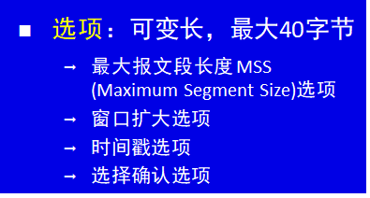
时间戳(timestamp)选项
5.3.7 自适应重传
选项格式
TS value
发送方在发送报文段时，读取系统时钟，将当前时钟值放入该字段
TS Echo Reply
接收方收到一个报文段时，读出该报文段时间戳选项中的“TS value”，当回复相应ACK时，将该值写入ACK的“TS Echo Reply”字段，回送给发送方
字节
1
1
4
4
Kind (8) | Length (10) | TS Value | TS Echo Reply

Slide 9
时间戳(timestamp)选项
5.3.7 自适应重传
更细粒度地测量RTT
发送方在发送报文段时，写入发送时刻的时钟值，并能从接收到的ACK读取该值
发送方接收到ACK后，用当前时钟值减去这个值，即可测出RTT
不需要两端时钟同步，因为读写都是同一端在操作

Slide 10
提纲
5.1 传输层协议概述
5.2 用户数据报协议 UDP
5.3 传输控制协议 TCP
5.3.1 TCP协议概述
5.3.2 TCP报文段格式
5.3.3 连接管理
5.3.4 可靠和有序传输
5.3.5 流量控制
5.3.6 触发传输
5.3.7 自适应重传
5.3.8 拥塞控制

Slide 11
我们已经了解了什么
5.3.8 拥塞控制
网络如何传输分组，实现数据在主机与主机之间的传输
IP以及下层技术
如何实现应用进程间端到端的可靠传输
TCP
我们还不完全确定：端系统应该以什么样的速率发送数据？
接收方能够承受
流量控制(Flow Control)：防止发送方发出的数据超出接收方的接收能力
网络能够承受
拥塞控制(Congestion Control) ：防止过多数据注入网络造成网络结点或链路超载

Slide 12
网络拥塞
5.3.8 拥塞控制
网络拥塞原因及影响
分析3种发生拥塞的情况(复杂度从低到高)
没有拥塞控制的情况下，关注主机发送速率变化对网络性能的影响

Slide 13
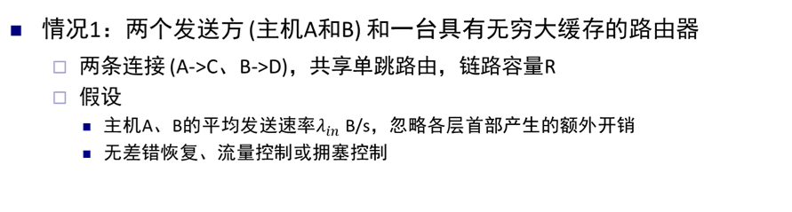


网络拥塞
5.3.8 拥塞控制
（带宽）
$$λ_{in}$$
主机A
主机C
主机B
主机D

Slide 14
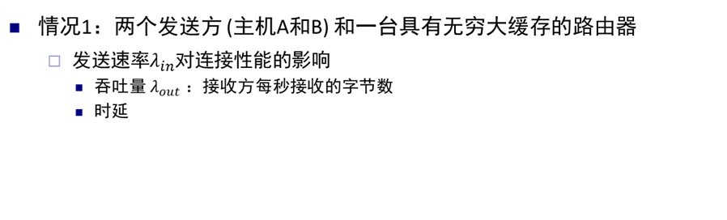

网络拥塞
5.3.8 拥塞控制
$$λ_{in}$$
$$λ_{out}$$
主机A
主机C
主机B
主机D

Slide 15

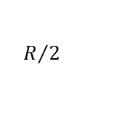

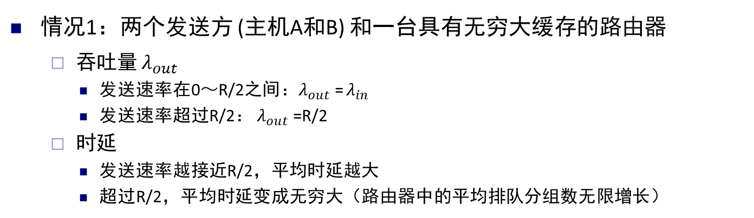
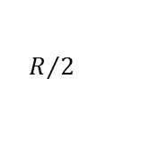

网络拥塞
5.3.8 拥塞控制
情况1：两个发送方 (主机A和B) 和一台具有无穷大缓存的路由器
吞吐量 $λ_{out}$
发送速率在0～R/2之间：$λ_{out}$= $λ_{in}$
发送速率超过R/2： $λ_{out}$=R/2
时延
发送速率越接近R/2，平均时延越大
超过R/2，平均时延变成无穷大（路由器中的平均排队分组数无限增长）
从吞吐量角度：
运行在总吞吐量接近R的状态是一个理想状态
（链路被充分利用）
从时延角度：
不是理想状态
这种极端理想化的情况中，仍能发现网络拥塞的一种代价：
分组到达速率接近链路容量时，分组将经历巨大的排队时延
$$R/2$$
$$λ_{out}$$
时延
$$R/2$$
$$λ_{in}$$
$$R/2$$
$$λ_{in}$$

Slide 16
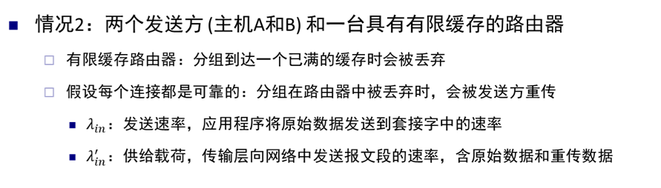

网络拥塞
5.3.8 拥塞控制
$$λ_{in}^{′}$$
原始数据+重传数据
$$λ_{out}$$
如何重传将影响性能
主机A
主机C
有限缓存
主机B
主机D

Slide 17
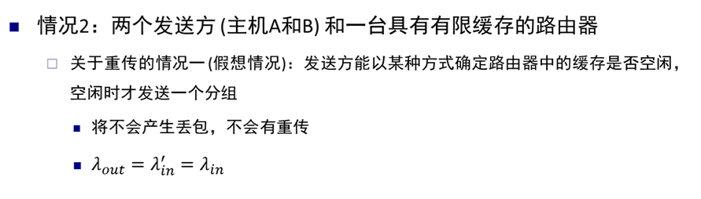
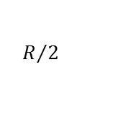


网络拥塞
5.3.8 拥塞控制
$$R/2$$
$$λ_{out}$$
$$R/2$$
$$λ_{in}^{′}$$

Slide 18
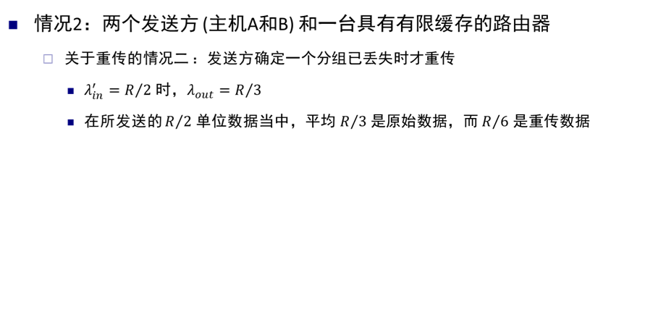


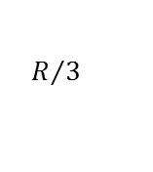
网络拥塞
5.3.8 拥塞控制
（重传不及时）
网络拥塞的另一种代价：
发送方必须执行重传以补偿因为缓存溢出而丢弃的分组
$$R/2$$
$$R/3$$
$$λ_{out}$$
从发送的角度看重传的代价
$$R/2$$
$$λ_{in}^{′}$$

Slide 19
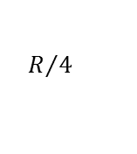
网络拥塞
5.3.8 拥塞控制
情况2：两个发送方 (主机A和B) 和一台具有有限缓存的路由器
关于重传的情况三 ：发送方可能提前检测超时并重传在路由器队列中已被推迟但还未丢失的分组
原始数据分组和重传分组都可能到达接收方，接收方只需一份，重传分组被丢弃
路由器转发重传的分组是一种浪费
（非必要提前重传）
网络拥塞的另一种代价：
发送方在遇到大时延时，可能进行不必要重传，从而引起路由器及其链路资源的浪费
$$R/2$$
$$λ_{out}$$
$$R/4$$
从双方的角度看重传的代价
$$R/2$$
$$λ_{in}^{′}$$

Slide 20
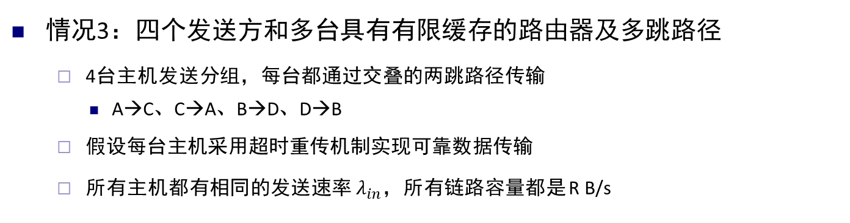

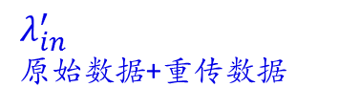
网络拥塞
5.3.8 拥塞控制
情况3：四个发送方和多台具有有限缓存的路由器及多跳路径
4台主机发送分组，每台都通过交叠的两跳路径传输
A→C、C→A、B→D、D→B
假设每台主机采用超时重传机制实现可靠数据传输
所有主机都有相同的发送速率 $λ_{in}$，所有链路容量都是 R B/s
$$λ_{out}$$
主机A
主机B
R1
$$λ_{in}^{′}$$
原始数据+重传数据
R4
R2
主机D
R3
主机C

Slide 21
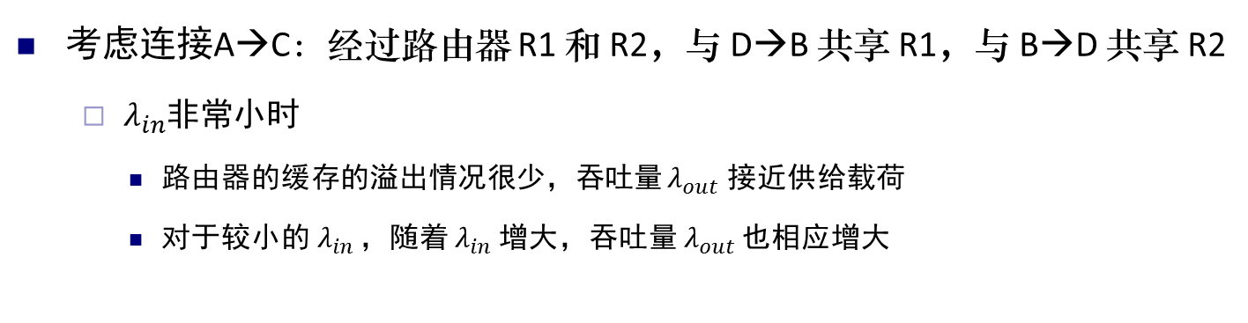
网络拥塞
5.3.8 拥塞控制
考虑连接A→C：经过路由器 R1 和 R2，与 D→B 共享 R1，与 B→D 共享 R2
$λ_{in}$非常小时
路由器的缓存的溢出情况很少，吞吐量 $λ_{out}$ 接近供给载荷
对于较小的$λ_{in}$ ，随着 $λ_{in}$ 增大，吞吐量 $λ_{out}$ 也相应增大
$$λ_{out}$$
主机A
主机B
R1
$$λ_{in}^{′}$$
原始数据+重传数据
R4
R2
主机D
R3
主机C

Slide 22
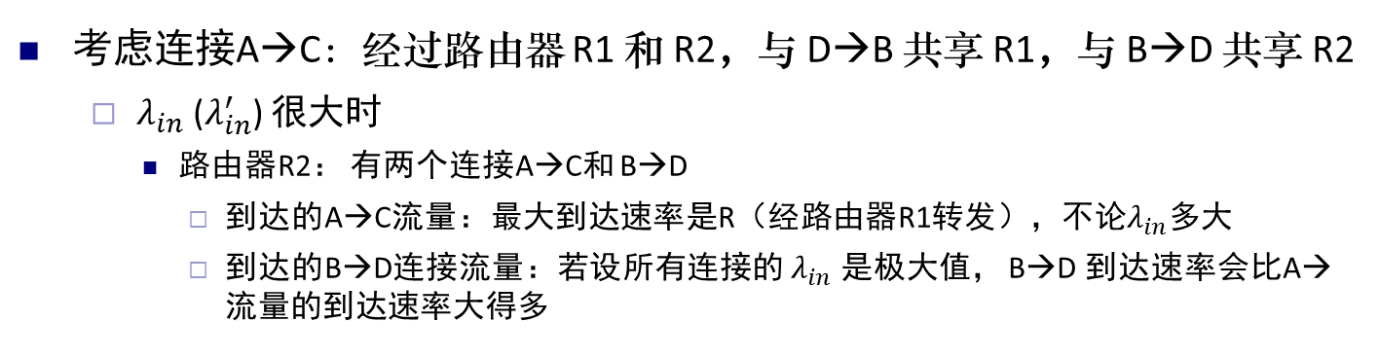
网络拥塞
5.3.8 拥塞控制
考虑连接A→C：经过路由器 R1 和 R2，与 D→B 共享 R1，与 B→D 共享 R2
$λ_{in}$ ($λ_{in}^{′}$) 很大时
路由器R2： 有两个连接A→C和 B→D
到达的A→C流量：最大到达速率是R（经路由器R1转发），不论$λ_{in}$多大
到达的B→D连接流量：若设所有连接的${ λ}_{in}$ 是极大值， B→D 到达速率会比A→流量的到达速率大得多
$$λ_{out}$$
主机A
主机B
R1
$$λ_{in}^{′}$$
原始数据+重传数据
R4
R2
主机D
R3
主机C

Slide 23
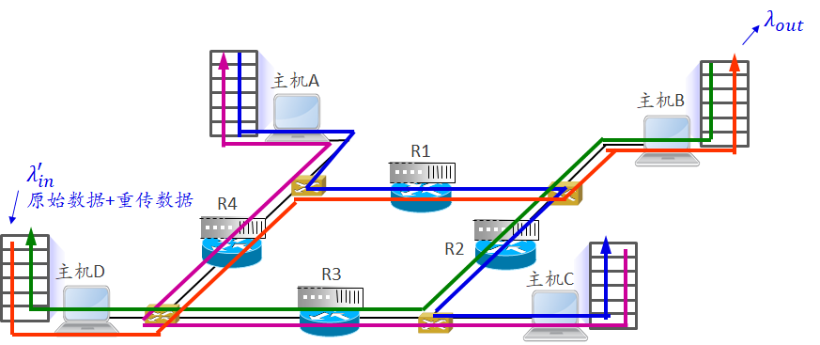

网络拥塞
5.3.8 拥塞控制
导致的后果
当来自 B→D 连接的供给载荷 $λ_{in}^{′}$ 越来越大时， A→C 连接上成功通过R2的流量会越来越小（缓存溢出而丢失）
A→C 和 B→D 流量在路由器R2上竞争有限缓存空间
在极限情况下，当 $λ_{in}^{′}$ 趋近于无穷大时，R2的空闲缓存会立即被 B→D 连接的分组占满，因而 A→C 连接在R2上的吞吐量趋近于0
即在重载情况下 A→C 端到端吞吐量将趋近于0
在大流量情况下，分组在第二跳路由器上被丢弃，使得第一跳路由器所做的工作都是无用的
网络拥塞的另一种代价：
当一个分组沿一条路径传输过程中被丢弃时，每个上游路由器用于转发该分组而使用的传输容量最终被浪费掉了

Slide 24

Any
Questions
？
谢谢！

